Slide 1

PEMBINAAN DAN PENGEMBANGAN KURIKULUM PROTOTIPE DI MADRASAH
KEMENTERIAN AGAMA REPUBLIK INDONESIA
Januari 2022

Slide 2

DUNIA BERUBAH!!!!!!

Slide 3




VUCA AND NEW SKILLS 21st CENTURY
V
U
C
A
Volatile
Uncertainty
Complexity
Ambiguity
Future orientation,
Adaptive mindset,
Commitment to a better future
Engagement
Flexibility
Collaboration
Complex Problem-solving
Communication
Data analysis
Clarity
Accountability
Change advocacy
Innovation
Technology centric

Slide 4

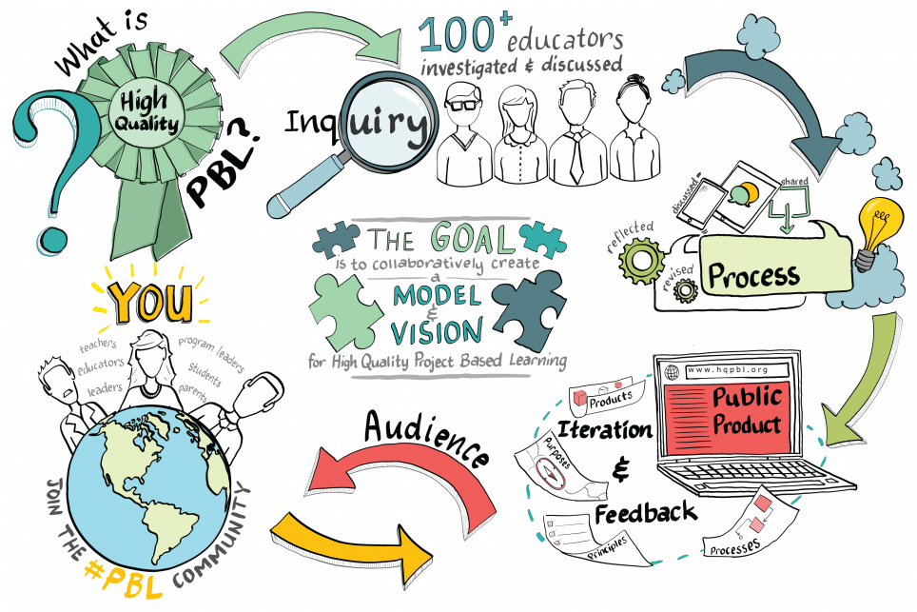












REVOLUSI PEMBELAJARAN
Education 1.0
Project and Inquiry
Based Learning (PBL)
Social
Networking
Teacher centered
Collaboration and Interactive
Education 3.0
Teacher as facilitator
Learners as Teachers
Accessing Global
Expertise
Learner as Connection-makers
Education 2.0
Diversity of Network
The web as curriculum
Education 4.0
Learn as receptacles of knowledge
Regurgitating
Responding
Access to Expert
Learners as Connectors, Creators, and Constructivist
Open Access to Information
Educators as Resource Guide
Learners as Content Producers and Sharers

Slide 5
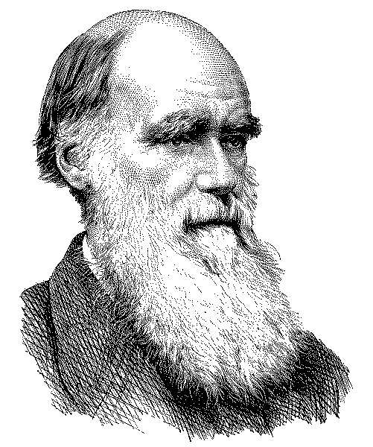
"It is not the strongest species that survive, nor the most intelligent, but the ones most responsive to change"
-Charles Darwin-

Slide 6


The measure of intelligence is the ability to change
-Albert Einstein-

Slide 7
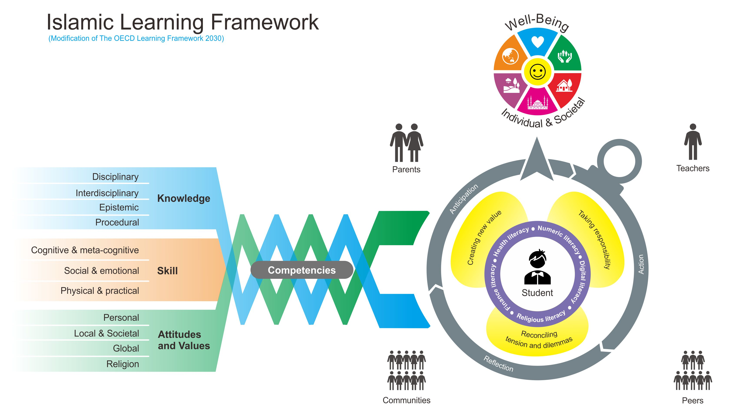

Slide 9

ISU STRATEGIS KEBIJAKAN PEMBELAJARAN DI MADRASAH
Implementasi
(Pembinaan dan Pengembangan)
Kurikulum Prototipe

Slide 10
Penentuan strategi dan regulasi Kurikulum Prototipe pada Madrasah
Implementasi Kurikulum Prototipe akan diimplementasikan di madrasah:
Sesuai Kontekstual dan Karakteristik Madrasah
Secara Terbatas pada madrasah percontohan pada setiap tingkat RA,MI,MTs, dan MA di setiap Provinsi
Akan ada regulasi yang longgar sebagai penguatan KMA 184 Tahun 2019 pada setiap satuan pendidikan madrasah
Pemberdayaan JFT PTP dan Pengawas untuk mengawal penjaminan mutu implementasi Kurikulum Prototipe di Madrasah
Perlu Penyesuaian kebijakan GTK secara terbatas pada pelaksana Kurikulum Prototipe terkait implementasi Simpatika dan perangkat administrasi lainnya
Penguatan pelaksanaan Supervisi Pembelajaran sesuai dengan KMA 624 Tahun 2021

Slide 11
Jam pelajaran (jp) diatur oleh pusat per tahun, bukan per minggu
Siswa tidak harus mempelajari hal yang sama setiap minggu sepanjang tahun.
Target jp untuk satu tahun bisa dicapai kurang dari satu tahun.
Satuan Pendidikan Madrasah akan lebih fleksibel merencanakan model pembelajaran dalam mewujudkan capaian pembelajaran
Perlu Penguatan Guru dan Tenaga Kependidikan (baik regulasi maupun kompetensi) untuk mewujudkan pembelajaran inovatif sebagai penguatan implementasi KMA 184 Tahun 2019

Slide 12
Usaha mewujudkan siswa mandiri berprestasi dilakukan melalui kegiatan yang fleksibel, tidak rutin/terstruktur, dan lebih berpusat pada siswa
Fleksibel dan berpusat pada siswa
Kontekstual
Pemerintah Pusat hanya menentukan tema yang dapat dipilih oleh satuan pendidikan
Satuan pendidikan mengembangkan topik yang lebih spesifik dari tema tersebut, sesuai dengan tahap capaian pembelajaran siswa

Slide 13
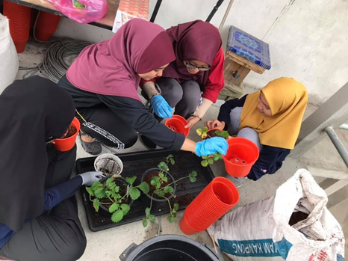
Kurikulum prototipe mendorong pembelajaran yang sesuai dengan kemampuan siswa, serta memberi ruang lebih luas pada pengembangan karakter dan kompetensi dasar.
Kurikulum prototipe memiliki beberapa karakteristik utama yang mendukung pemulihan pembelajaran:
Pembelajaran berbasis projek untuk pengembangan soft skills dan karakter (iman, taqwa, dan akhlak mulia; gotong royong; kebinekaan global; kemandirian; nalar kritis; kreativitas).
Fokus pada materi esensial sehingga ada waktu cukup untuk pembelajaran yang mendalam bagi kompetensi dasar seperti literasi dan numerasi.
Fleksibilitas bagi guru untuk melakukan pembelajaran yang sesuai dengan kemampuan murid (teach at the right level) dan melakukan penyesuaian dengan konteks dan muatan lokal.
1
2
3

Slide 14
KARAKTERISTIK PENGEMBANGAN KURIKULUM PROTOTIPE DI MADRASAH
Kurikulum disederhanakan dan bersifat lebih fleksibel sehingga selaras dengan semangat kemandirian madrasah
Otonomi madrasah dan guru
Pemerintah menetapkan struktur kurikulum minimum dan prinsip pembelajaran dan asesmen. Satuan pendidikan dapat mengembangkan program dan kegiatan tambahan sesuai dengan visi misi dan sumber daya yang tersedia (KMA 184 Tahun 2019)
Satuan pendidikan dan pendidik memiliki keleluasaan untuk mengorganisasikan pembelajaran sesuai kebutuhan siswa dan konteks lokal
Fleksibilitas dalam pengorganisasian pembelajaran agar pembelajaran sesuai dengan kebutuhan dan kecepatan belajar siswa
Mudah diterapkan
Tujuan, arah perubahan, dan rancangannya jelas dan mudah dipahami madrasah dan pemangku kepentingan
Pemerintah menyediakan panduan untuk membantu satuan pendidikan dan guru merancang kurikulum dan pembelajaran
Kebersamaan
Pengembangan kurikulum dan perangkat ajarnya dilakukan dengan melibatkan stakeholders pendidikan
Madrasah melibatkan orangtua dan masyarakat dalam mengembangkan kurikulum operasionalnya masing-masing berdasarkan kerangka kurikulum
Kepala Madrasah,Guru (sesama atau antar Mapel, dan Tenaga Kependidikan) berkolaborasi berinovasi mengembangkan pembelajaran yang menarik dan bermakna untuk kehidupan masa depan

Slide 15
Penyesuaian struktur pembelajaran di setiap jenjang
RA
Kegiatan bermain sebagai proses belajar yang utama Penguatan literasi dini dan penanaman karakter melalui kegiatan bermain-belajar berbasis buku bacaan anak (Cergam Kreatif) Fase Fondasi untuk meningkatkan kesiapan belajar di tingkat selanjutnya (Karakter ) Pembelajaran berbasis projek untuk penguatan kemandirian siswa dilakukan melalui kegiatan perayaan hari besar dan perayaan tradisi lokal
MI
Penguatan kompetensi yang mendasar dan pemahaman holistik: Untuk memahami lingkungan sekitar, mata pelajaran IPA dan IPS digabungkan sebagai mata pelajaran Ilmu Pengetahuan Alam dan Sosial (IPAS) Integrasi computational thinking dalam mata pelajaran Bahasa Indonesia, Matematika, dan IPAS Bahasa Inggris sebagai mata pelajaran pilihan Pembelajaran berbasis projek untuk penguatan kemandirian siswa madrasah dilakukan minimal 2 kali dalam satu tahun ajaran
MTs
Penyesuaian dengan perkembangan teknologi digital, mata pelajaran Informatika menjadi mata pelajaran wajib Panduan untuk guru Informatika disiapkan untuk membantu guru-guru pemula, sehingga guru mata pelajaran tidak harus berlatar belakang pendidikan informatika Pembelajaran berbasis projek untuk penguatan kemandirian siswa madrasah dilakukan minimal 3 kali dalam satu tahun ajaran
MA
Program peminatan/ penjurusan tidak diberlakukan Di kelas 10 pelajar menyiapkan diri untuk menentukan pilihan mata pelajaran di kelas 11. Mata pelajaran yang dipelajari serupa dengan di MTs Di kelas 11 dan 12 pelajar mengikuti mata pelajaran dari Kelompok Mapel Wajib, dan memilih mata pelajaran dari kelompok MIPA, IPS, Bahasa, dan Keterampilan Vokasi sesuai minat, bakat, dan aspirasinya Pembelajaran berbasis projek untuk penguatan kemandirian siswa madrasah dilakukan minimal 3 kali dalam satu tahun ajaran, dan pelajar menulis esai ilmiah sebagai syarat kelulusan
MAK
Dunia kerja dapat terlibat dalam pengembangan pembelajaran Struktur lebih sederhana dengan dua kelompok mata pelajaran, yaitu Umum dan Kejuruan. Persentase kelompok kejuruan meningkat dari 60% ke 70% Penerapan pembelajaran berbasis projek dengan mengintegrasikan mata pelajaran terkait. Praktek Kerja Lapangan (PKL) menjadi mata pelajaran wajib minimal 6 bulan (1 semester). Pelajar dapat memilih mata pelajaran di luar program keahliannya Alokasi waktu khusus projek penguatan kemandirian siswa madrasah dan Budaya Kerja untuk peningkatan soft skill (karakter dari dunia kerja)
MLB
Capaian pembelajaran pendidikan khusus dibuat hanya untuk yang memiliki hambatan intelektual Untuk pelajar di MLB yang tidak memiliki hambatan intelektual, capaian pembelajarannya sama dengan madrasah reguler yang sederajat, dengan menerapkan prinsip modifikasi kurikulum Sama dengan pelajar di madrasah reguler, pelajar di MLB juga menerapkan pembelajaran berbasis projek untuk menguatkan kemandirian siswa madrasah dengan mengusung tema yang sama dengan madrasah reguler, dengan kedalaman materi dan aktivitas sesuai dengan karakteristik dan kebutuhan pelajar di MLB
Notes:
Prinsip modifikasi kurikulum SLB:
Duplikasi

Slide 16
PERLU DUKUNGAN YANG SALING MELENGKAPI
Implementasi Belajar Inovatif Abad 21
Kebijakan GTK
Kebijakan Kurikulum

Slide 17
